Slide 1
第十一单元
课题1 生活中常见的盐
_{课时3}

Slide 2
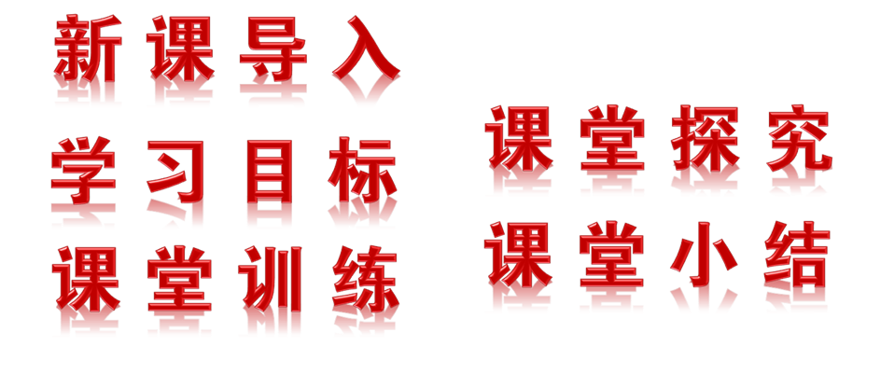
1.体会分类学习的方法与意义。
2.能根据不同的标准将物质进行分类。

Slide 3
一、物质的分类
迄今为止，在初中化学中，我们已经学习了关于空气、氧气、水、碳、二氧化碳、氧化铜、铁、铝、硫酸、氢氧化钠和氯化钠等一系列物质的知识。为便于记忆和进一步深入学习，可以按组成和性质对学过的物质进行整理和分类。

Slide 4
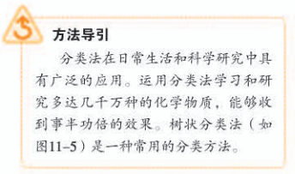
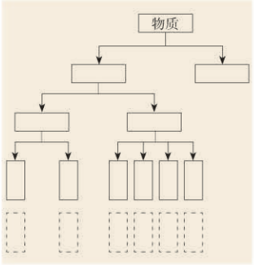
思考
初中学过哪些有关物质类别的概念？
混合物 纯净物 单质 化合物
氧化物 酸 碱 盐

Slide 5
1．根据物质组成是否单一，可以把物质分成几类?并试着将下列物质进行分类。
空气、氧气、水、碳、二氧化碳、氧化铜、铁、铝、硫酸、氢氧化钠和氯化钠
物 质
纯净物
混合物
氧气、水、碳、二氧化碳、氧化铜、铁、铝、硫酸、氢氧化钠和氯化钠
空气

Slide 6
2.在纯净物中，根据组成元素的异同,可以把它们分成几类?并试着将下列物质进行分类。
氧气、水、碳、二氧化碳、氧化铜、铁、铝、硫酸、氢氧化钠和氯化钠
物 质
纯净物
混合物
水、二氧化碳、氧化铜、硫酸、氢氧化钠和氯化钠
氧气、碳、铁、铝
单质
化合物

Slide 7
3.在单质中，可以按性质的差异把它们分成几类?并试着将下列物质进行分类。
氧气、碳、铁、铝
单质
金属单质
非金属单质
铁、铝
氧气、碳

Slide 8
4.在化合物中，可以按组成的差异把它们分成几类?并试着将下列物质进行分类。
水、二氧化碳、氧化铜、硫酸、氢氧化钠和氯化钠
化合物
氧化物
酸
碱
盐
水、二氧化碳、氧化铜
硫酸
氢氧化钠
氯化钠

Slide 9
小结
物 质
纯净物
混合物
单质
化合物
金属单质
非金属单质
氧化物
酸
碱
盐

Slide 10
二、酸
电离时阳离子全部是氢离子（H⁺）的化合物
名 称 | 硫酸 | 硝酸 | 碳酸 | 氢氯酸 | 氢硫酸
化学式 | H₂SO₄ | HNO₃ | H₂CO₃ | HCl | H₂S
水溶液中存在的离子 | H⁺ SO₄²⁻ | H⁺ NO₃⁻ | H⁺ CO₃²⁻ | H⁺ Cl⁻ | H⁺ S²⁻
共同点
阳离子全部都是氢离子（H⁺）
判断：NaHCO₃在水溶液中能解离出H⁺ 、Na⁺ 、 CO₃²⁻，所以是酸（ ）
×

Slide 11
三、碱
电离时阴离子全部是氢氧根离子（OH－）的化合物
名 称 | 氢氧化钠 | 氢氧化钙 | 氢氧化钾 | 氢氧化钡
化学式 | NaOH | Ca(OH)₂ | KOH | Ba(OH)₂
水溶液中存在的离子 | Na⁺ OH⁻ | Ca²⁺ OH⁻ | K⁺ OH⁻ | Ba²⁺ OH⁻
共同点
阴离子全部都是氢氧根离子（OH－）
判断：碱式碳酸铜【Cu₂(OH)₂CO₃】在水溶液里能解离出OH－ 、Cu²⁺ 、CO₃^{2－}，所以是碱。（ ）
×

Slide 12
四、盐
电离时产生金属离子(或铵根）和酸根离子的化合物
名 称 | 氯化钠 | 碳酸钾 | 羟基磷酸钙 | 磷酸二氢铵
化学式 | NaCl | K₂CO₃ | Ca₁₀(PO₄)₆(OH)₂ | NH₄H₂PO₄
水溶液中存在的离子 | Na⁺ Cl⁻ | K⁺ CO₃²⁻ | Ca²⁺ PO₄³⁻ OH⁻ | NH₄⁺ PO₄³⁻ H⁺
共同点
阳离子是金属离子或铵根离子
阴离子是酸根离子

Slide 13
练一练
1、以下属于混合物的是（ ）
A.金刚石 B. 炭黑
C.干冰 D. 冰水混合物
B
2.分类是学习化学的一种重要科学方法，下列物质属于氧化物的是（ ）
A.牛奶 B.液氢 C.氯酸钾 D.干冰
D

Slide 14
3.分类思想是学习化学的重要思想方法。下列物质属于纯净物的是（ ）
A．空气 B．稀有气体
C．天然气 D．碳酸钠
D
4.我们可以对物质进行分类研究。下列分类正确的是( )
A．单质:氮气、石墨
B．混合物:生理盐水、冰水混合物
C．碱:纯碱、烧碱
D．有机物:二氧化碳、甲烷
A

Slide 15
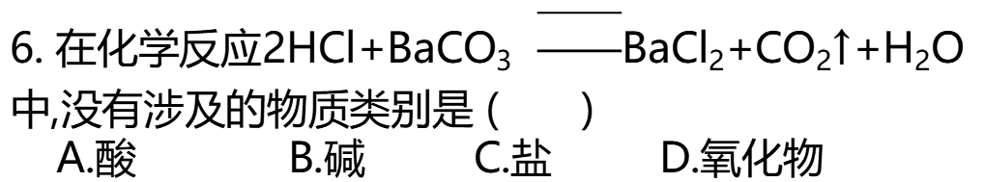
5、物质分类是化学研究的重要方法之一。化学工作者经常根据 物质的组成对物质进行分类研究。近年来发现，在金星大气层中存在三氧化二碳。下列物质与它属于同类的是（ ）
A．H₂、O₃ B． H₂SO₄、H₂CO₃
C．SO₂、NO D． Na₂SO₃、KClO₃
C
6. 在化学反应2HCl+BaCO₃ BaCl₂+CO₂↑+H₂O中,没有涉及的物质类别是 ( )
A.酸 B.碱 C.盐 D.氧化物
B

Slide 16
7.按一定的特点或规律对物质进行分类，给化学学习与研究带来很大的方便，下列各组物质中，符合"氧化物--酸--碱--盐"顺序排列的是（ ）
A. HCIO HCl Mg(OH)₂ MgCl₂
B. CO₂ H₂CO₃ CaCO₃ Ca(HCO₃)₂
C. H₂O HNO₃ Cu(OH)₂ KMnO₄
D. SO₃ Na₂CO₃ NaOH Na₂SO₄
C
8. 下列物质的名称（或俗名）、化学式和类别，三者不完全相符的是（ ）
A.硫酸、H₂SO₄、酸 B. 纯碱、NaOH、碱
C.生石灰、CaO、氧化物 D. 硫酸铜、CuSO₄、盐
B

Slide 17
9. 下列物质按照混合物、碱、氧化物顺序排列的是 ( )
A.冰水共存物、苛性钠、二氧化锰
B.液化石油气、熟石灰、二氧化硫
C.食盐水、纯碱、干冰
D.天然气、氢氧化钾、大理石
B

Slide 18
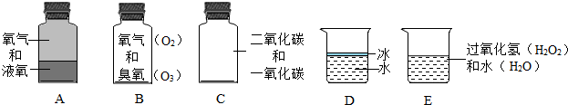
10、下列分别盛有不同物质的容器中，所盛物质,
属于混合物的是 纯净物的是 。 属于单质的是 。 化合物的是 。
属于氧化物的 。
B、C、E
A、D
A
D
D

Slide 19
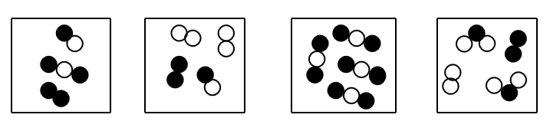
11.下图是气体粒子的微观示意图，图中“ ”和“ ”分别表示不同的原子，其中表示纯净物的是（ ）
A. B. C. D.
C

Slide 20

12、下列不同物质的微观粒子示意图中，
表示混合物的 ______ ，
表示纯净物的是 ______ ，
表示单质的是 ______ ，
表示化合物的是 ______ ，
可以表示氧化物的是 ______ .
B、D
A、C、E、F
A、E
C、F
C、F

Slide 21
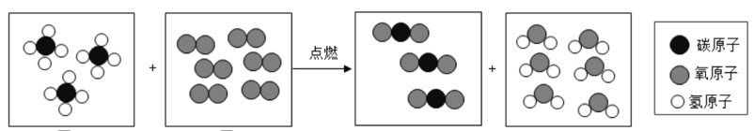
13.在“宏观—微观—符号”之间建立联系，是化学学科特有的思维方式。以下是某反应的微观示意图:
A B C D
B
表示单质的是______，
表示化合物的是______，
可以表示氧化物的是 ______，
可以表示有机物的是 ______。
A、C、D
C、D
A

